Slide 1
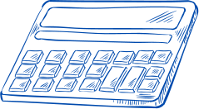
ОНДЫҚ бөлшек мәні
Оқыту Мақсаты: ондық бөлшектері бар сандар үшін орын мәнін анықтай білу.
Name:
Class:
Төмендегі сандардың әрқайсысында қызыл санның орын мәнін анықтаңыз.
NUMBER
PLACE VALUE
VALUE OF THE DIGIT
5,067.24
Tens
ондық
60
2/10
10.612
0.0267
406.270
19,038.0205
405.6002
1,006.00062
3,671,035.0523

